Slide 1
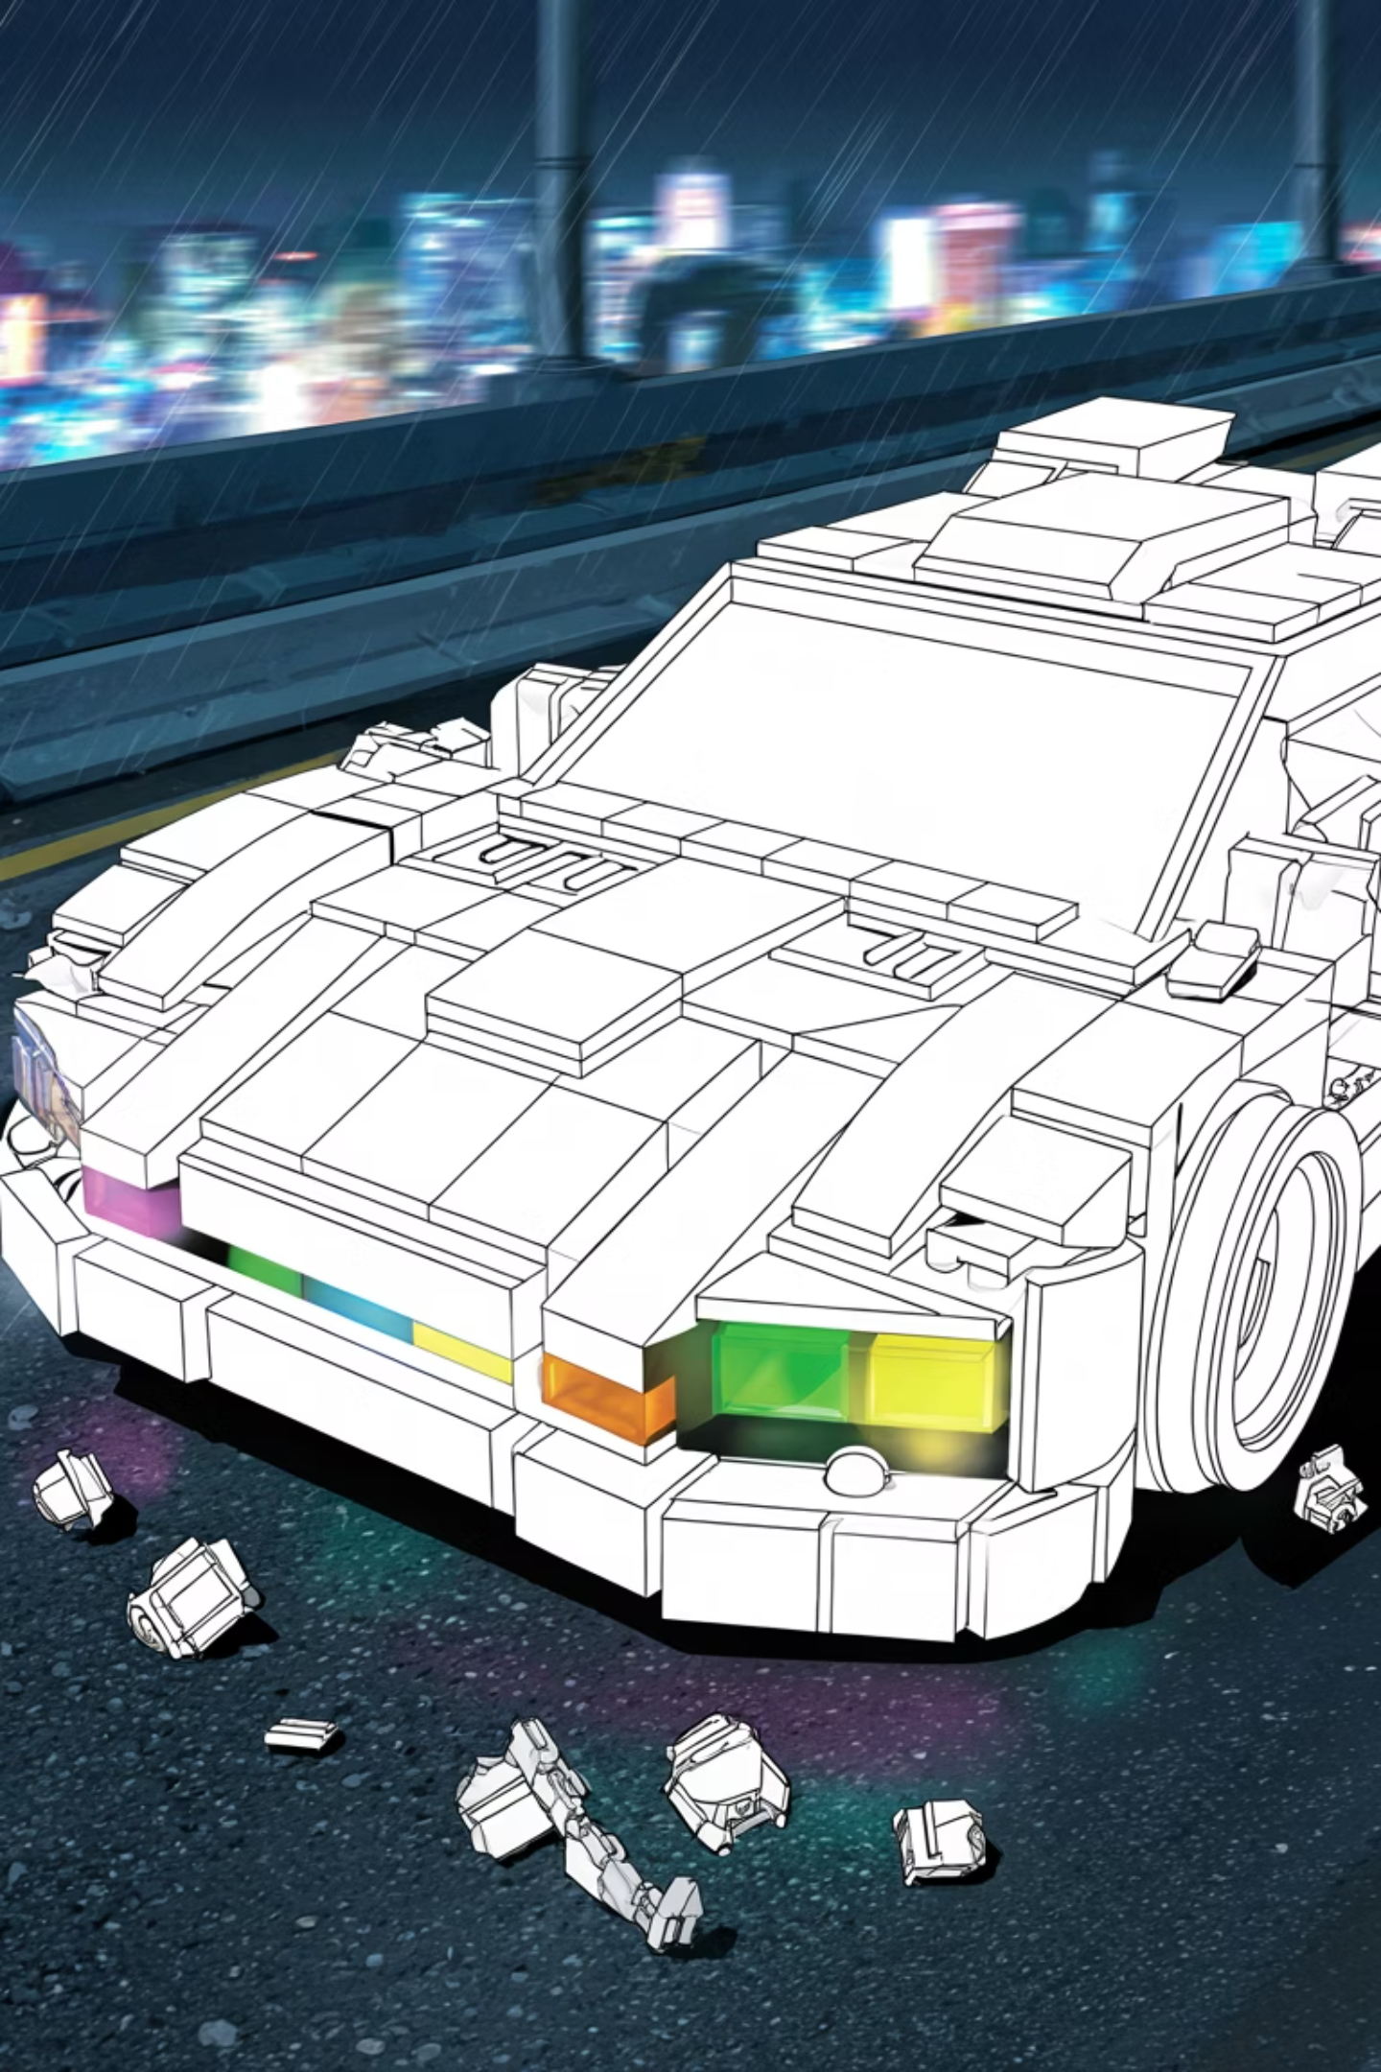
From prototype to platform Sistem robotic embedded cu control wireless și feedback senzorial
RGBEE
Bobes Paul-Andrei & Vlad Andreea-Maria
conf. dr. ing. Morariu Daniel

Slide 2
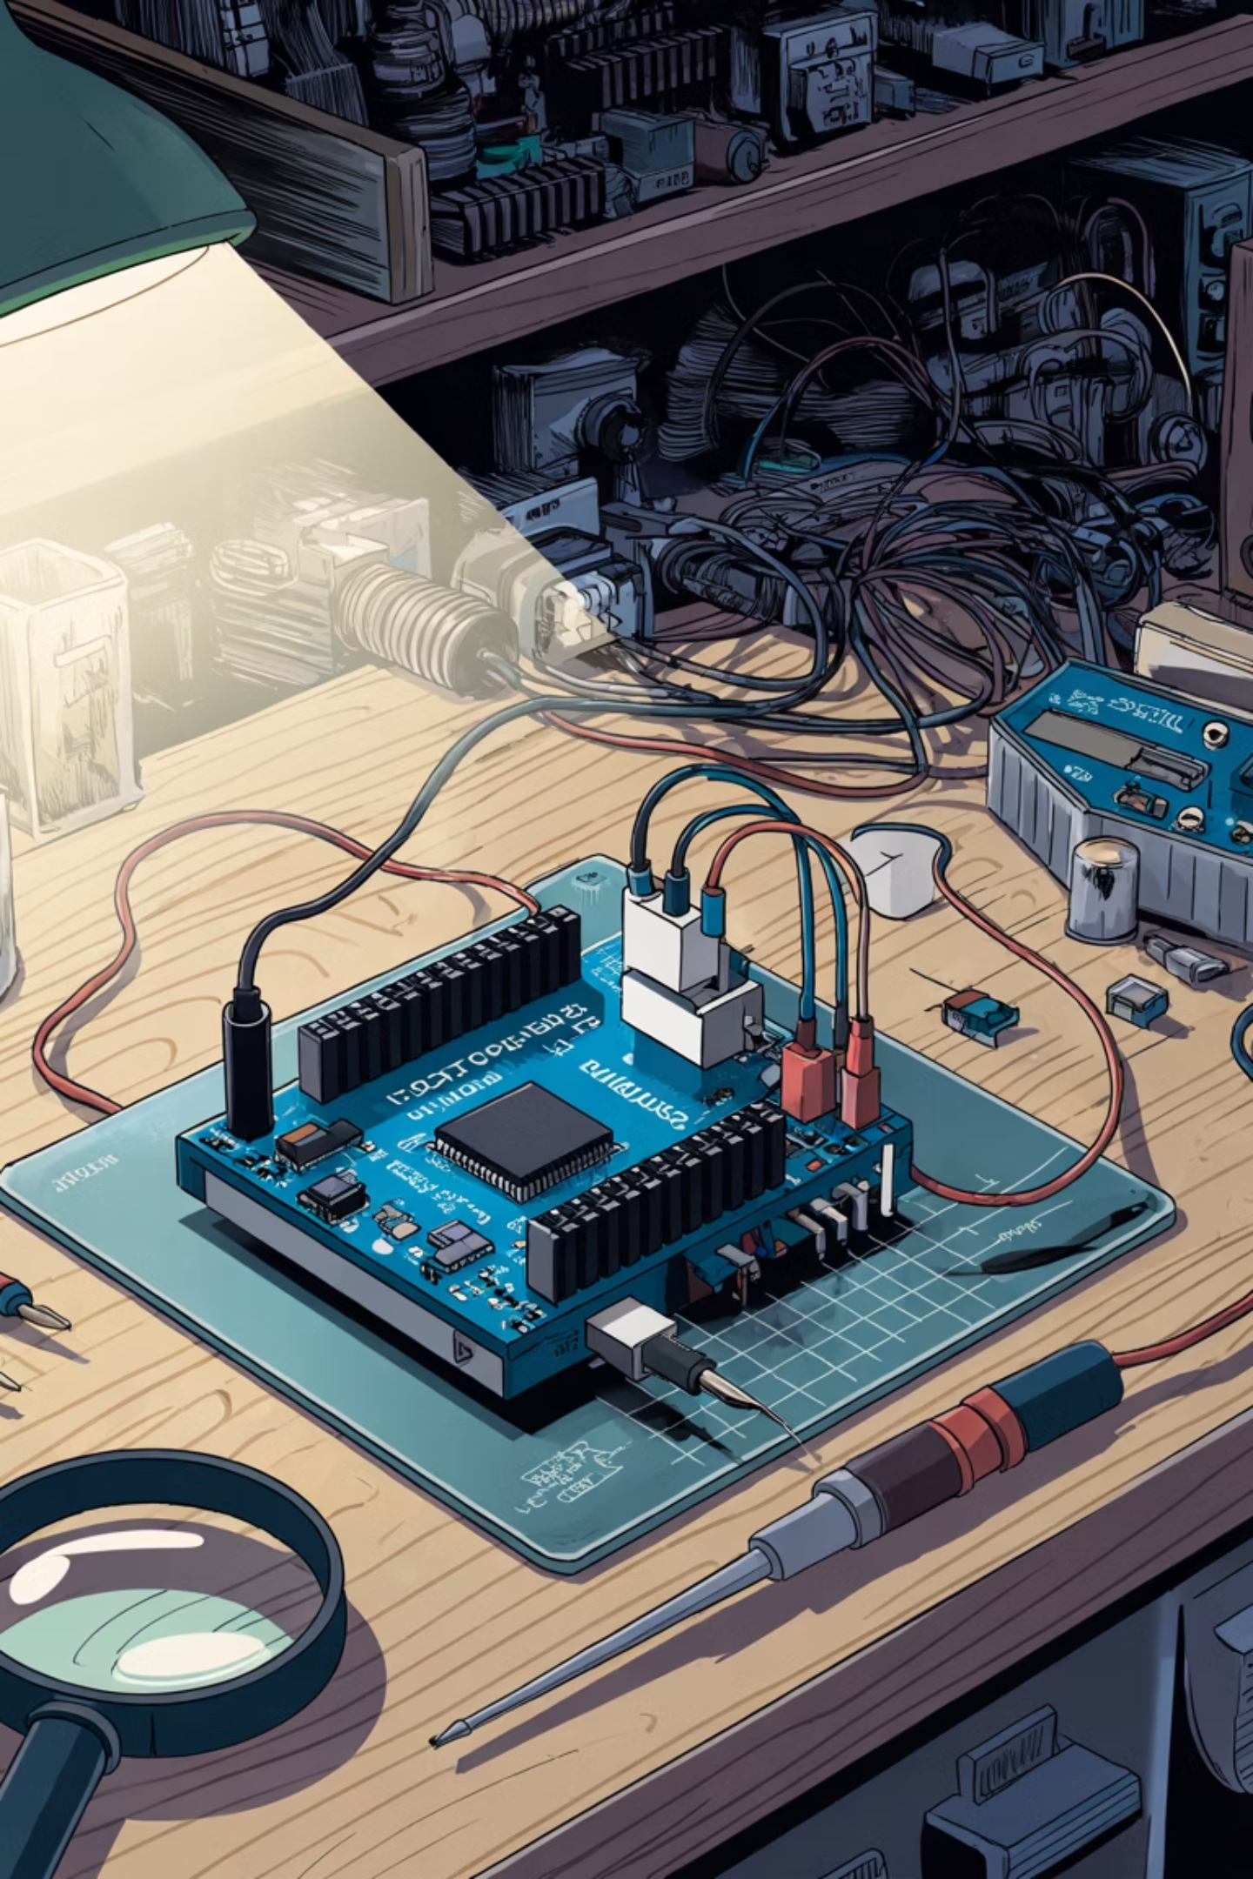
Unde a început totul
RGBeep – Proiectul inițial
Curiozitate + Experimentare
Un prototip simplu bazat pe Arduino Uno, conceput ca sistem static de asistență pentru parcare. feedback Audio-vizual minimal, construit cu buget redus și componentă educațională
transformarea unei idei simple într-un proiect memorabil
Lecția: Nu ai nevoie de buget mare ca să faci inginerie autentică
Scop: Demonstrație de concept, învățare embedded systems
Notes:
POZA CU RGBEEP

Slide 3
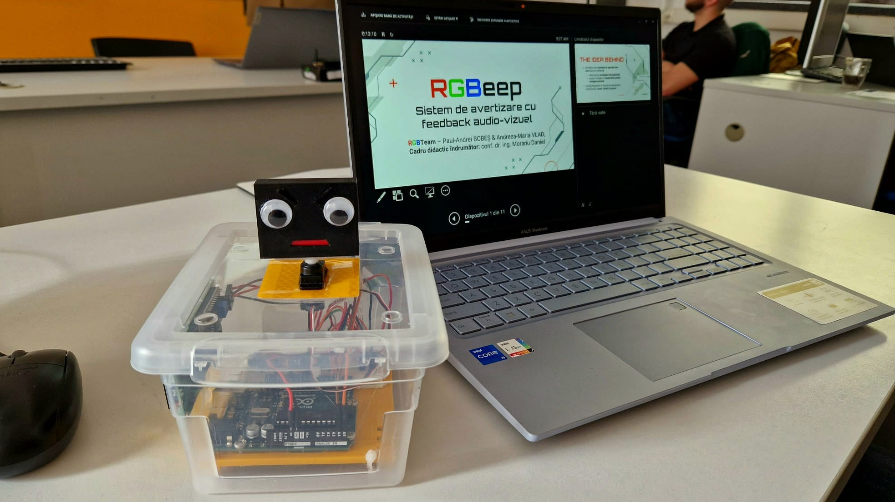
Notes:
POZA CU RGBEEP

Slide 4
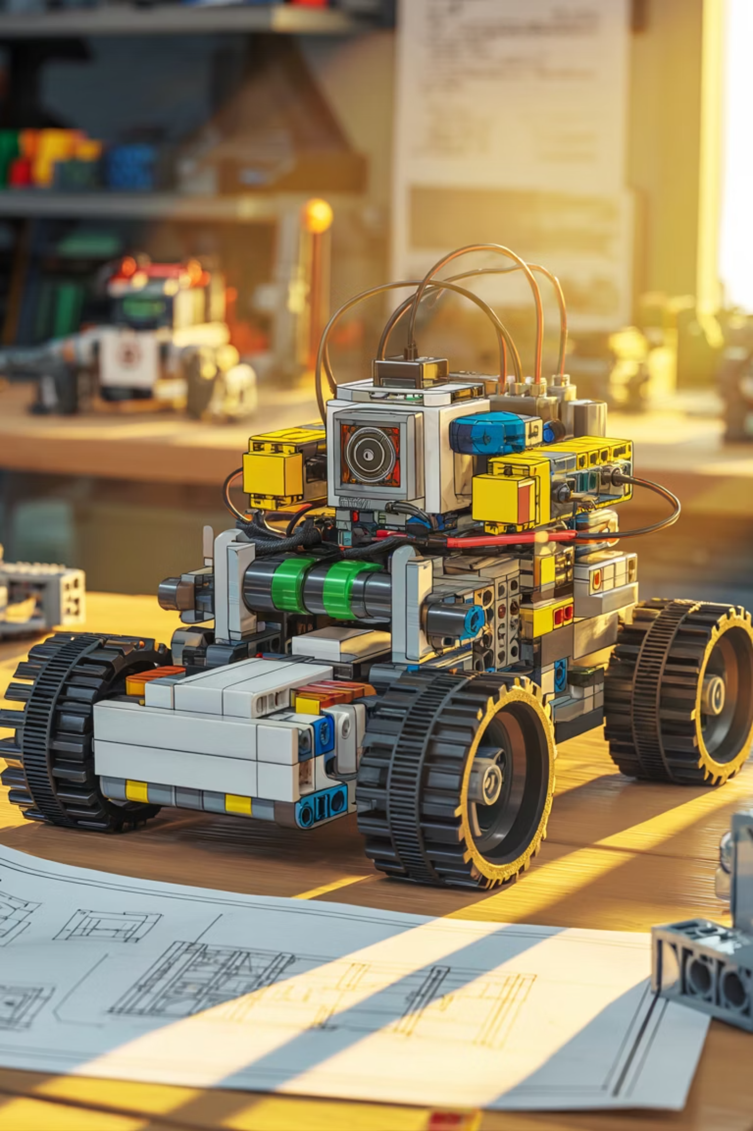
Ce este RGBee?
Platformă robotică modulară
Control web
Interfață browser-based, ESP32 în ACCESS-POINT mode pentru conectivitate instantă
Sistem embedded integrat cu control wireless și feedback senzorial
Detectare obstacole: senzor ultrasonic cu logică de asistență la parcare progresivă

Slide 5
Arhitectura sistemului
Etapa 1 - Control
Etapa 2 - Procesare
Etapa 3 - Execuție
Etapa 4 - Feedback
Interfața web pe browser / smartphone
transmite comenzi prin WiFi
ESP32 primește comenzile,
procesează logica
decide acțiunile pentru mișcare și senzori
Motor driver L298N controlează motoarele DC pentru deplasare
Senzor ultrasonic HC-SR04 măsoară distanța,
ESP32 procesează rezultatul
buzzerul oferă feedback audio progresiv
Notes:
ESP32-ul nu se conectează la un router — el creează propriul WiFi (ESP32_CAR). Te conectezi tu cu telefonul la el, deschizi 192.168.4.1 în browser și apare pagina cu butoane.
Fiecare buton din pagină face un fetch('/forward'), fetch('/left') etc. — adică trimite o cerere HTTP la ESP32, care reacționează:

Slide 6

Provocări inginerești
Cea mai dificilă parte nu a fost codarea – integrarea hardware/software a fost adevărata provocare
Integrare mecanică
Gestiune baterie
Montarea electronicii în platformă LEGO – echilibru, centru de greutate, accesibilitate
Power delivery stabil pentru ESP32, motoare și senzori simultan
Latență și răspuns
sistem ROBUST
Optimizare comunicație WiFi și logică real-time pentru control fluid
Conexiuni sigure, protecție la scurtcircuit, toleranță la erori

Slide 7
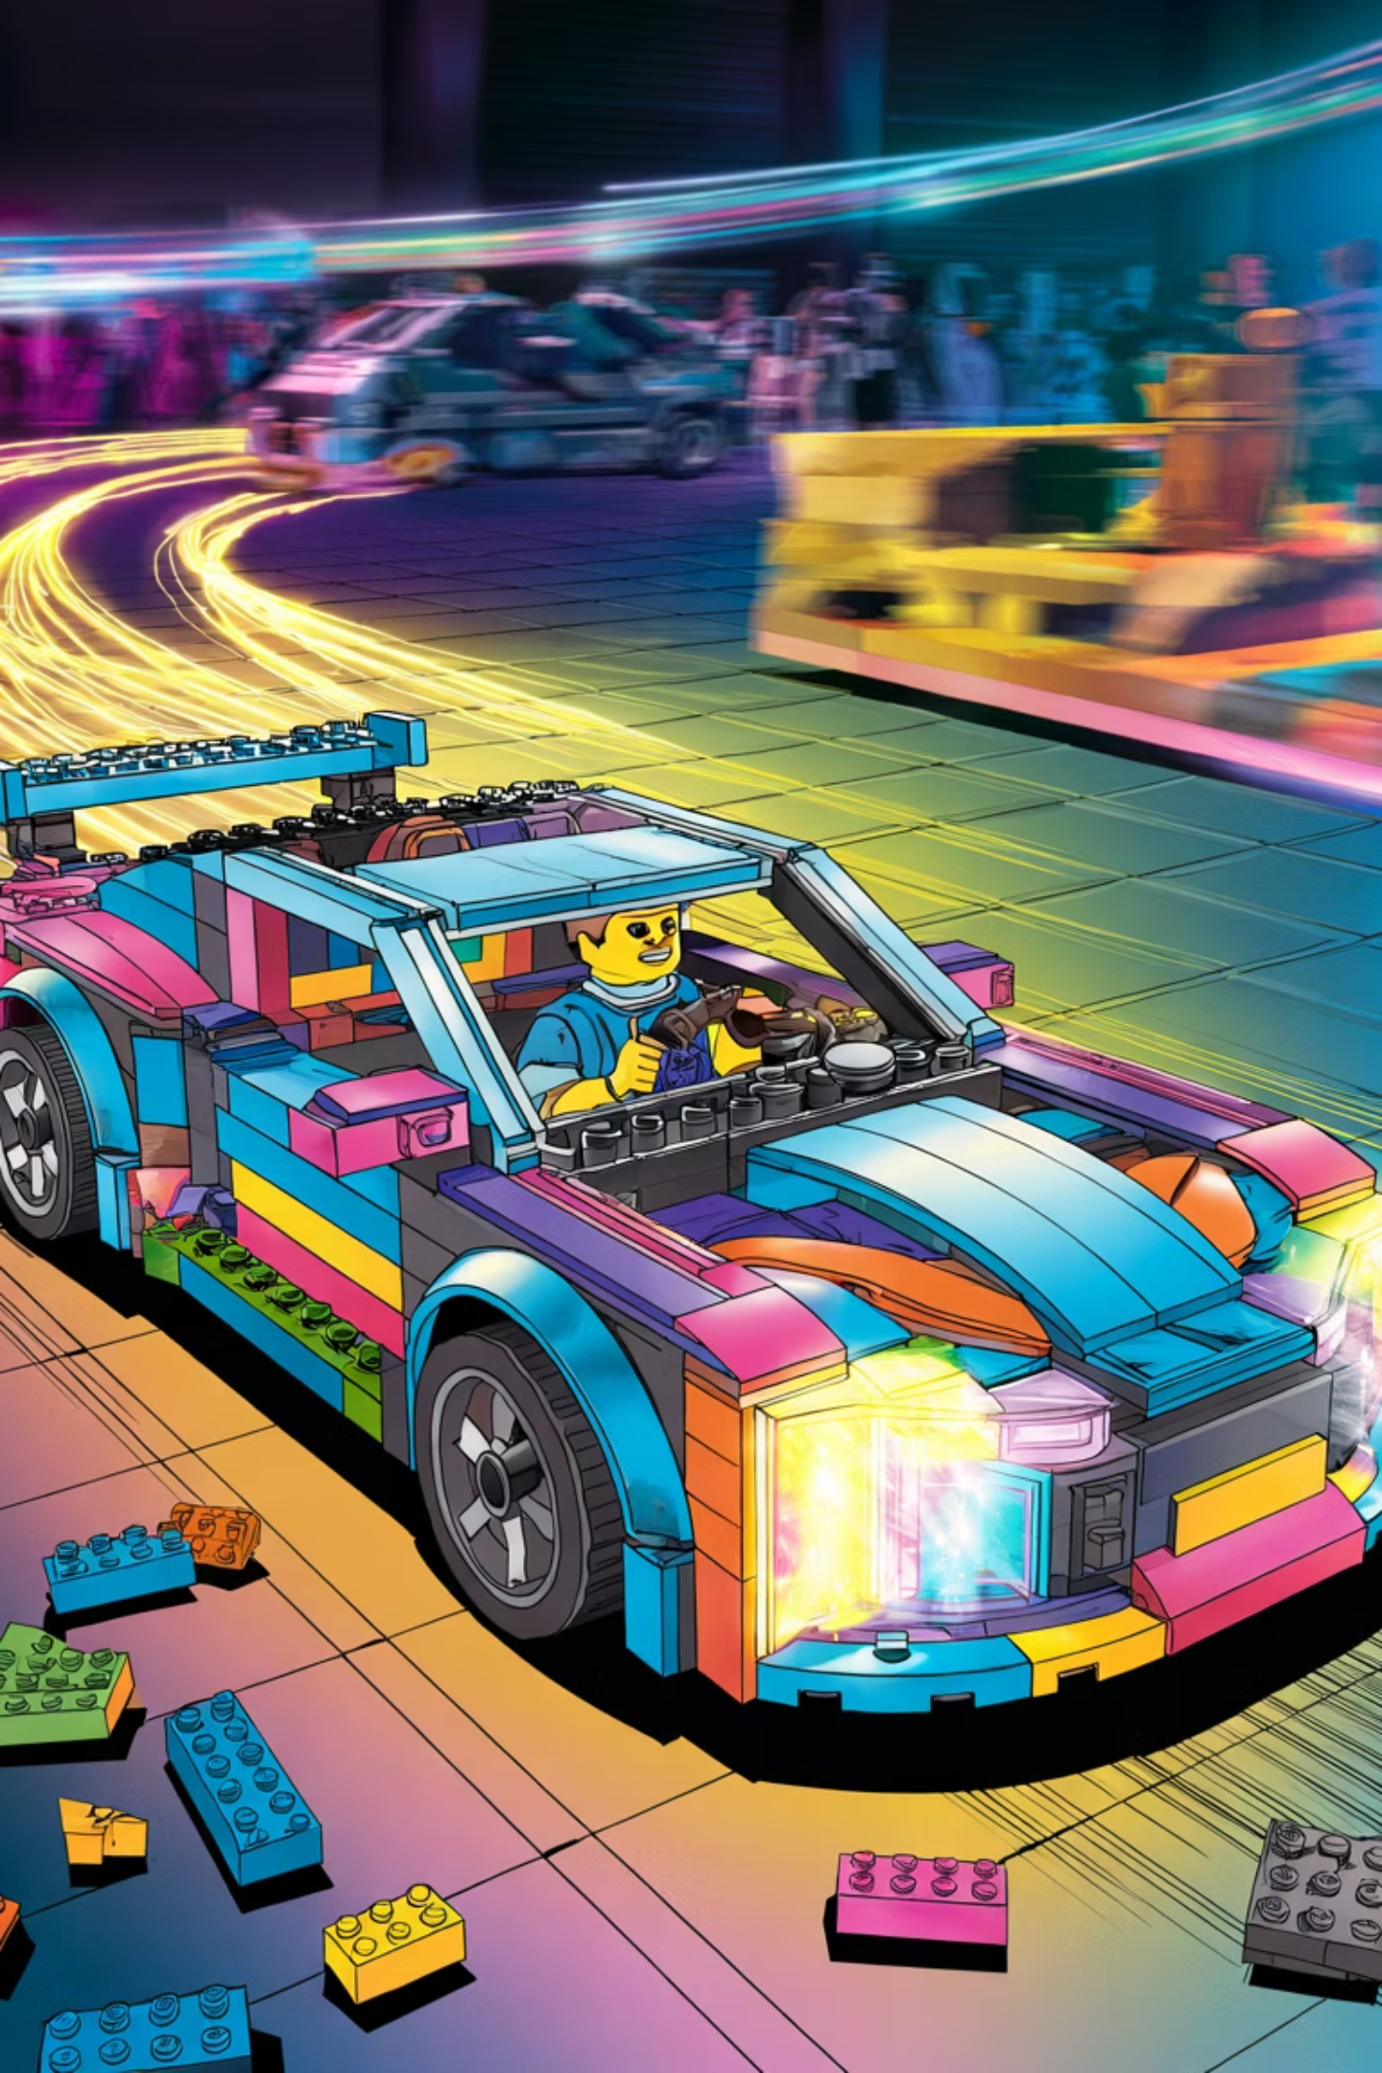
Partea distractivă a ingineriei
✔️ INFOTAINMENT
✔️ Interacțiune umană memorabilă
✔️ Proiect care inspire pasiune
✔️ INGINERIE + creativitate
Inovație umanizată: Tehnologie care aduce zâmbetul – inginerie cu suflet
Notes:
Am vrut să arătăm că poți reproduce funcționalități din sistemele de parcare comerciale cu componente de bază. Dar mai mult decât atât, am gândit proiectul ca un suport educațional – un sistem modular care poate fi învățat, modificat și extins. În plus, se poate adapta la scopuri sociale, cum ar fi ghidare pentru persoane cu dizabilități.
Ce lipsește adesea în tehnologiile auto este personalitatea. Noi am vrut ca sistemul să comunice și altfel decât prin tonuri monotone.

Slide 8
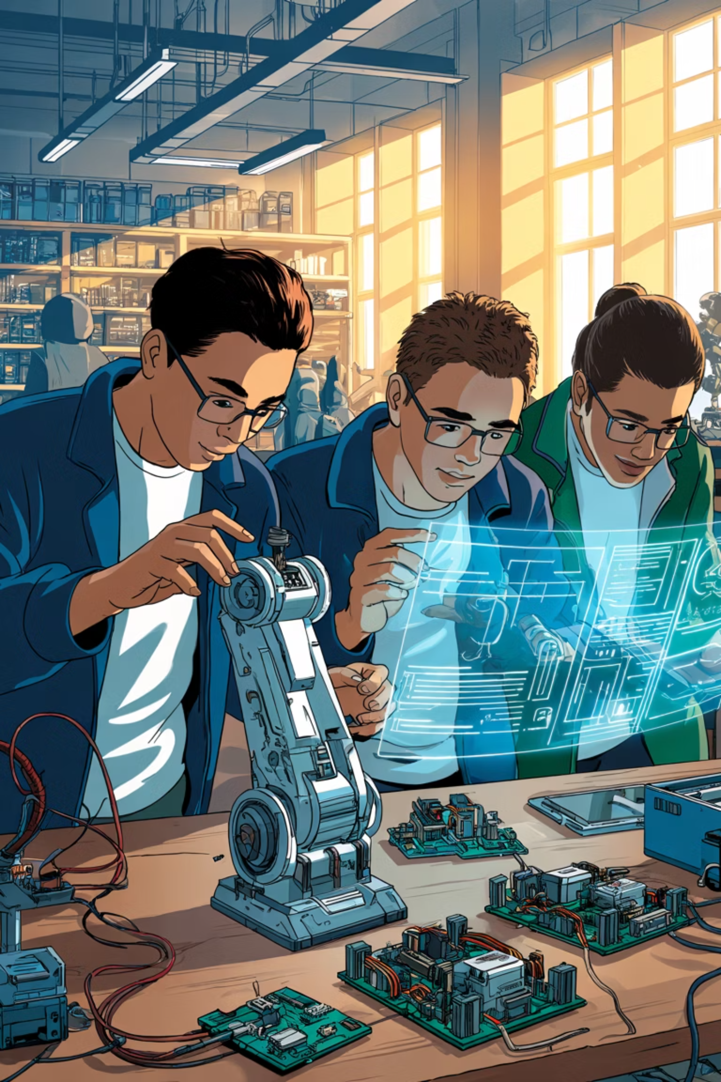
TO BE CONTINUED…
Îmbunătățiri planificate
Parcare autonomă
Integrare cameră
Telemetrie în cloud
Mapping obstacole
Aplicații educaționale
Simulator parcare
Robotică accesibilă
Procesul de învățare
Prototipare rapidă
Experimentare iterativă

